Slide 1

PHÒNG GIÁO DỤC VÀ ĐÀO TẠO TP QUY NHƠN
TRƯỜNG TIỂU HỌC HẢI CẢNG
CHÀO MỪNG QUÝ THẦY CÔ VỀ DỰ GIỜ
Môn: Tập đọc - Lớp 5C
Giáo viên : Trần Thị Thúy Phượng

Slide 2
Thứ hai ngày 20 tháng 2 năm 2017
Tập đọc:
KIỂM TRA BÀI CŨ:
Bài: Chú đi tuần

Slide 3
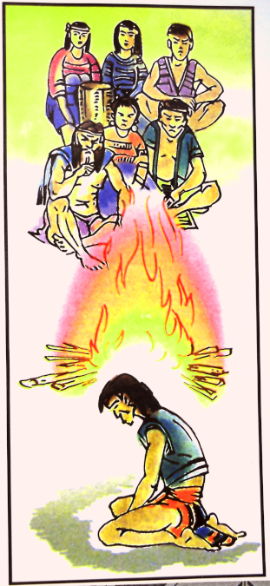
Thứ hai ngày 20 tháng 2 năm 2017
Tập đọc:

Slide 4
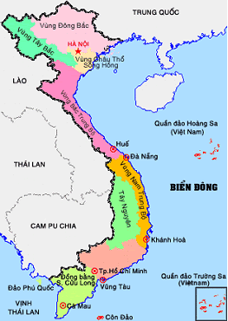
Thứ hai ngày 20 tháng 2 năm 2017
Tập đọc:
LUẬT TỤC XƯA CỦA NGƯỜI Ê-ĐÊ

Slide 5
Thứ hai ngày 20 tháng 2 năm 2017
Tập đọc:
Luật tục xưa của người Ê-đê
Theo Ngô Đức Thịnh – Chu Thái Sơn
LUYỆN ĐỌC TÌM HIỂU BÀI
- khoanh
- vòng tròn
- cây sung
. * Có cây đa phải hỏi cây đa, có cây sung phải hỏi cây sung, có mẹ cha phải hỏi mẹ cha.
luật tục
tang chứng
nhân chứng
mớm

Slide 6
Thứ hai ngày 20 tháng 2 năm 2017
Tập đọc:
Luật tục xưa của người Ê-đê
Theo Ngô Đức Thịnh – Chu Thái Sơn
1.Người xưa đặt ra luật tục để làm gì?
- Người xưa đặt ra luật tục để bảo vệ cuộc sống bình yên cho buôn làng.

Slide 7
Thứ hai ngày 20 tháng 2 năm 2017
Tập đọc:
Luật tục xưa của người Ê-đê
Theo Ngô Đức Thịnh – Chu Thái Sơn
LUYỆN ĐỌC TÌM HIỂU BÀI
- khoanh
- vòng tròn
- cây sung
. * Có cây đa phải hỏi cây đa, có cây sung phải hỏi cây sung, có mẹ cha phải hỏi mẹ cha.
luật tục
tang chứng
nhân chứng
mớm

Slide 8
Thứ hai ngày 20 tháng 2 năm 2017
Tập đọc:
Luật tục xưa của người Ê-đê
Theo Ngô Đức Thịnh – Chu Thái Sơn
2. Kể những việc mà người Ê-đê xem là có tội?
*Những việc mà người Ê-đê xem là có tội:
- Tội không hỏi mẹ cha.
- Tội ăn cắp.
- Tội giúp kẻ có tội.
- Tội dẫn đường cho địch đến đánh làng mình.

Slide 9
Thứ hai ngày 20 tháng 2 năm 2017
Tập đọc:
Luật tục xưa của người Ê-đê
Theo Ngô Đức Thịnh – Chu Thái Sơn
LUYỆN ĐỌC TÌM HIỂU BÀI
- khoanh
- vòng tròn
- cây sung
. * Có cây đa phải hỏi cây đa, có cây sung phải hỏi cây sung, có mẹ cha phải hỏi mẹ cha.
luật tục
tang chứng
nhân chứng
mớm

Slide 10
Thứ hai ngày 20 tháng 2 năm 2017
Tập đọc:
Luật tục xưa của người Ê-đê
Theo Ngô Đức Thịnh – Chu Thái Sơn
3.Tìm những chi tiết trong bài cho thấy đồng bào Ê-đê quy định xử phạt rất công bằng?
- Các mức xử phạt rất công bằng: chuyện nhỏ thì xử nhẹ (phạt tiền một song); chuyện lớn thì xử nặng (phạt tiền một co); người phạm tội là người bà con anh em cũng xử như vậy.
- Tang chứng phải chắc chắn (phải nhìn tận mặt, bắt tận tay; lấy và giữ được gùi, khăn, áo, dao… của kẻ phạm tội; đánh dấu nơi xảy ra sự việc) mới kết tôi; phải có vai ba người làm chứng, tai nghe, mắt thấy thì tang chứng mới có giá trị.

Slide 11
Thứ hai ngày 20 tháng 2 năm 2017
Tập đọc:
Luật tục xưa của người Ê-đê
Theo Ngô Đức Thịnh – Chu Thái Sơn
LUYỆN ĐỌC TÌM HIỂU BÀI
- khoanh
- vòng tròn
- cây sung
. * Có cây đa phải hỏi cây đa, có cây sung phải hỏi cây sung, có mẹ cha phải hỏi mẹ cha.
luật tục
tang chứng
nhân chứng
mớm
nhìn tận mặt, bắt tận tay

Slide 12
Thứ hai ngày 20 tháng 2 năm 2017
Tập đọc:
Luật tục xưa của người Ê-đê
Theo Ngô Đức Thịnh – Chu Thái Sơn
Không hỏi mẹ cha
Ăn cắp
Giúp kẻ có tội
Dẫn đường cho địch đến đánh làng mình
Bảo vệ bình yên cho buôn làng
Có tội
(Tang chứng, nhân chứng)
Xử phạt

Slide 13
Thứ hai ngày 20 tháng 2 năm 2017
Tập đọc:
Luật tục xưa của người Ê-đê
Theo Ngô Đức Thịnh – Chu Thái Sơn
4. Kể tên một số luật của nước ta hiện nay mà em biết?
- Luật Giáo dục.
- Luật Phổ cập tiểu học.
- Luật Bảo vệ, chăm sóc và giáo dục trẻ em.
- Luật Bảo vệ môi trường.
- Luật Giao thông đường bộ.
- Luật Thương mại.
…..

Slide 14
Thứ hai ngày 20 tháng 2 năm 2017
Tập đọc:
Luật tục xưa của người Ê-đê
Theo Ngô Đức Thịnh – Chu Thái Sơn
* Người Ê-đê từ xưa đã có luật tục quy định xử phạt rất nghiêm minh, công bằng để bảo vệ cuộc sống yên lành của buôn làng
LUYỆN ĐỌC TÌM HIỂU BÀI
- khoanh
- vòng tròn
- cây sung
. * Có cây đa phải hỏi cây đa, có cây sung phải hỏi cây sung, có mẹ cha phải hỏi mẹ cha.
luật tục
- tang chứng
nhân chứng
mớm
nhìn tận mặt, bắt tận tay

Slide 15
Thứ hai ngày 20 tháng 2 năm 2017
Tập đọc:
Luật tục xưa của người Ê-đê
Theo Ngô Đức Thịnh – Chu Thái Sơn
- Tội không hỏi mẹ cha
Có cây đa phải hỏi cây đa, có cây sung phải hỏi cây sung, có mẹ cha phải hỏi mẹ cha. Đi rừng lấy củi mà không hỏi cha, đi suối lấy nước mà chẳng nói với mẹ; bán cái này, mua cái nọ mà không hỏi ông già bà cả là sai; phải đưa ra xét xử.
- Tội ăn cắp
Kẻ thò tay ra để đánh cắp của người khác là kẻ có tội. Kẻ đó phải phải trả lại đủ giá; ngoài ra phải bồi thường gấp đôi số của cải đã lấy cắp
- Tội giúp kẻ có tội
Kẻ đi cùng đi, bước cùng bước, nói cùng nói với kẻ có tội cũng là có tội.

Slide 16
Thứ hai ngày 20 tháng 2 năm 2017
Tập đọc:
Luật tục xưa của người Ê-đê
Theo Ngô Đức Thịnh – Chu Thái Sơn
- Tội không hỏi mẹ cha
Có cây đa phải hỏi cây đa, có cây sung phải hỏi cây sung, có
mẹ cha phải hỏi mẹ cha. Đi rừng lấy củi mà không hỏi cha, đi suối lấy nước mà chẳng nói với mẹ; bán cái này, mua cái nọ mà không hỏi ông già bà cả là sai; phải đưa ra xét xử.
- Tội ăn cắp
Kẻ thò tay ra để đánh cắp của người khác là kẻ có tội. Kẻ đó phải phải trả lại đủ giá; ngoài ra phải bồi thường gấp đôi số của cải đã lấy cắp
- Tội giúp kẻ có tội
Kẻ đi cùng đi, bước cùng bước, nói cùng nói với kẻ có tội cũng là có tội.

Slide 17
Thứ hai ngày 20 tháng 2 năm 2017
Tập đọc:
Luật tục xưa của người Ê-đê
Theo Ngô Đức Thịnh – Chu Thái Sơn
* Người Ê-đê từ xưa đã có luật tục quy định xử phạt rất nghiêm minh, công bằng để bảo vệ cuộc sống yên lành của buôn làng
LUYỆN ĐỌC TÌM HIỂU BÀI
- khoanh
- vòng tròn
- cây sung
. * Có cây đa phải hỏi cây đa, có cây sung phải hỏi cây sung, có mẹ cha phải hỏi mẹ cha.
luật tục
nhân chứng
tang chứng
mớm
nhìn tận mặt, bắt tận tay

Slide 18
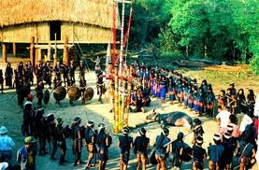
Sinh hoạt cộng đồng của người Ê-đê

Slide 19
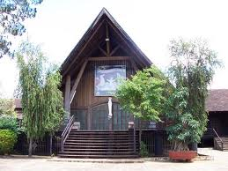

Slide 20
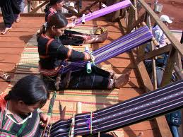
Sinh hoạt cộng đồng của người Ê-đê

Slide 21
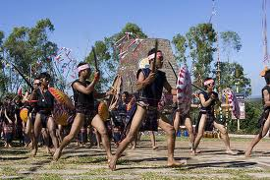
Sinh hoạt cộng đồng của người Ê-đê

Slide 22
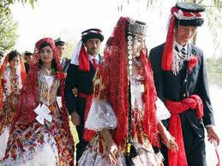
Sinh hoạt cộng đồng của người Ê-đê

Slide 23
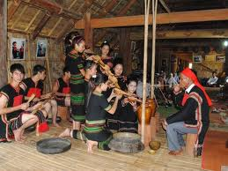
Sinh hoạt cộng đồng của người Ê-đê

Slide 24
Thứ hai ngày 20 tháng 2 năm 2017
Tập đọc:
Luật tục xưa của người Ê-đê
Theo Ngô Đức Thịnh – Chu Thái Sơn
* Người Ê-đê từ xưa đã có luật tục quy định xử phạt rất nghiêm minh, công bằng để bảo vệ cuộc sống yên lành của buôn làng
LUYỆN ĐỌC TÌM HIỂU BÀI
- khoanh
- vòng tròn
- cây sung
. * Có cây đa phải hỏi cây đa, có cây sung phải hỏi cây sung, có mẹ cha phải hỏi mẹ cha.
luật tục
nhân chứng
tang chứng
mớm
nhìn tận mặt, bắt tận tay

Slide 25
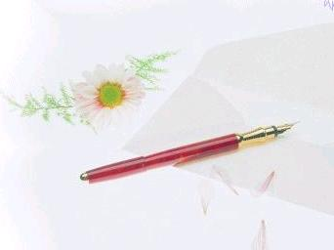




Xin chân thành cảm ơn các thầy cô giáo
về thăm lớp dự giờ.
Kính chúc các thầy cô sức khoẻ!

